Slide 1
Игры для дифференциации звуков[Л]-[Л’]
Подготовила: Учитель-логопед
Вигдорович М.С.

Slide 2
Логопедическая игра: «Лётчики Слава и Лёша»
Цель: 1.Дифференциация звуков [Л]-[Л’].
2.Развитие зрительного восприятия.
3.Развитие мелкой моторики.
Ход игры: перед детьми на столе логопед кладёт два поля на звуки [Л]-[Л’] и самолётики с изображёнными на них картинками на эти звуки (самолётики все вместе). Дети должны распределить картинки на эти звуки.

Slide 3
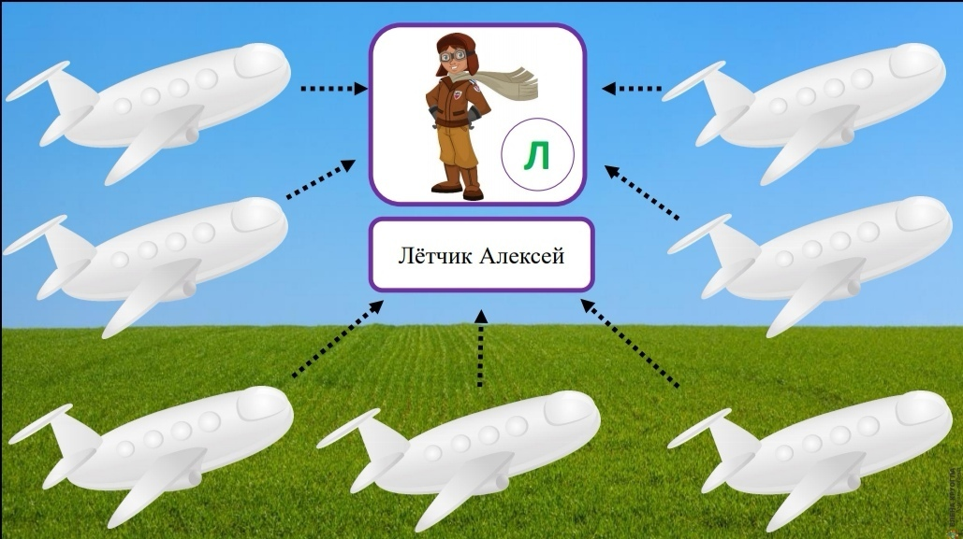

Slide 4
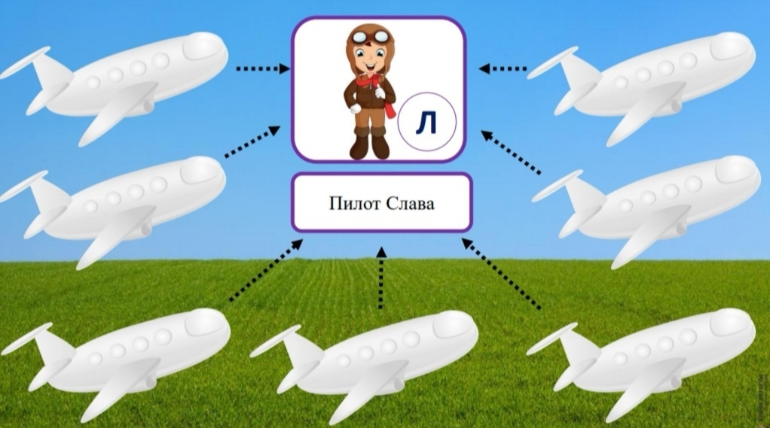

Slide 5
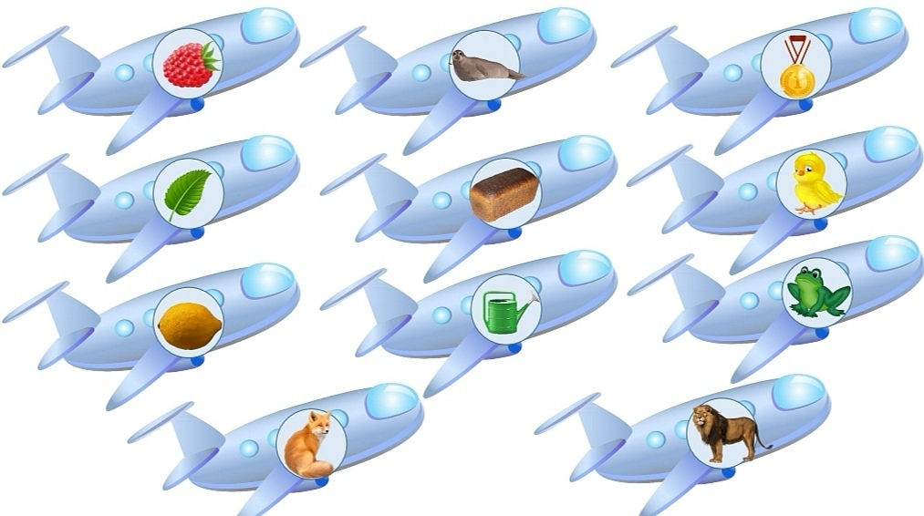

Slide 6
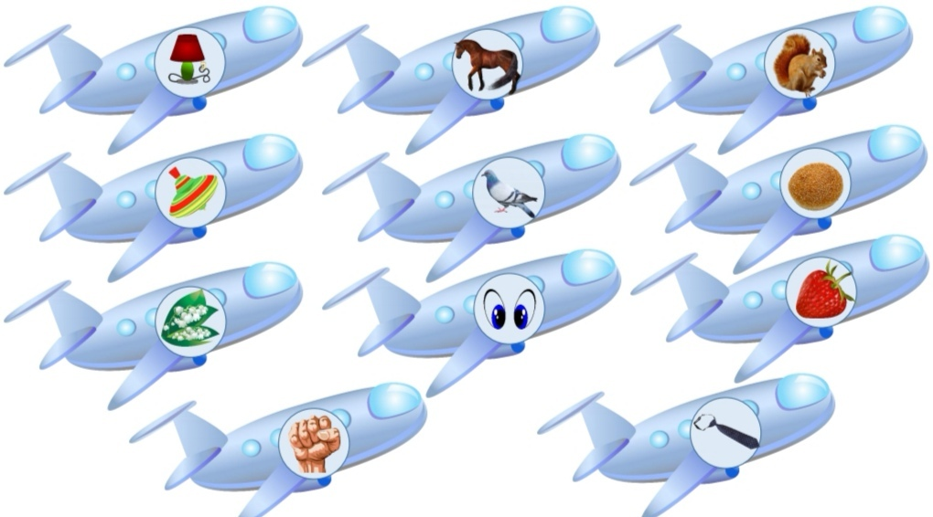

Slide 7
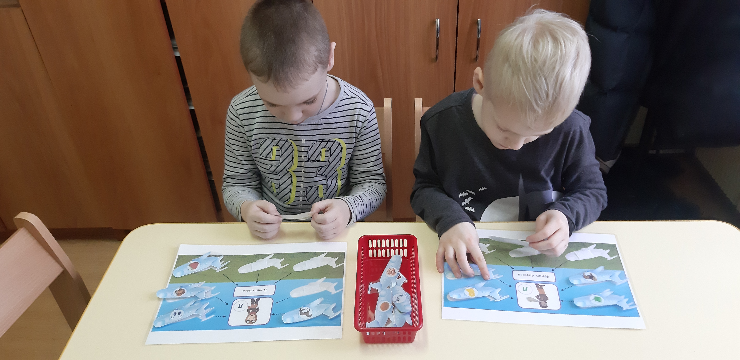

Slide 8
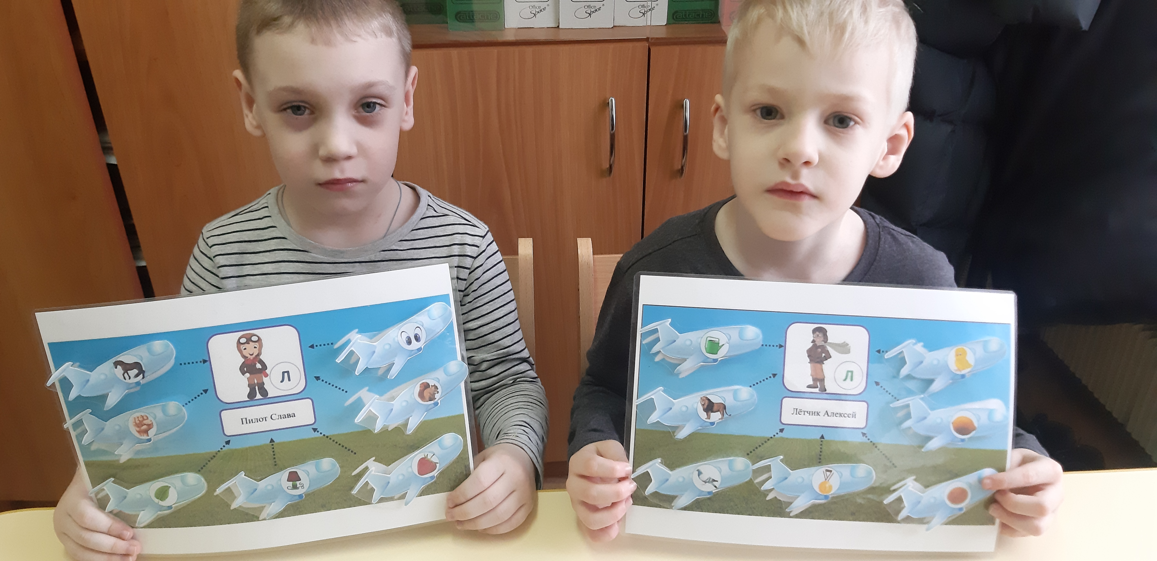

Slide 9
